Slide 1
KÍNH CHÀO QUÝ THẦY CÔ VÀ CÁC BẠN ĐẾN VỚI BUỔI HỌC HÔM NAY!

Slide 2
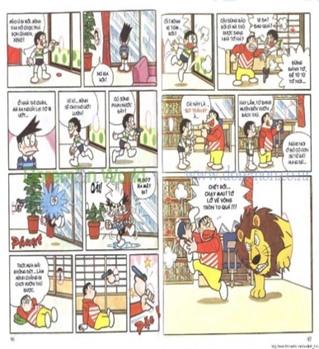
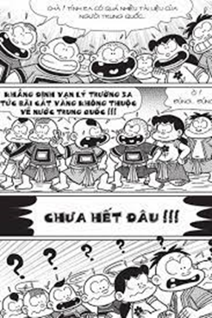
KHỞI ĐỘNG
Nhiệm vụ 1
Hãy quan sát những bức ảnh sau và xác định phương tiện để giao tiếp trong văn bản

Slide 3
Nhiệm vụ 2
Quan sát hai ngữ liệu sau và tìm điểm khác biệt:

Slide 4
Ngữ liệu 1
Hôm sau, có người đến chơi, hỏi:
– Thầy cháu có nhà không?
Nó ngẩn ra, rồi sực nhớ, sờ vào túi. Không thấy giấy, liền nó:
– Mất rồi!
Khách giật mình, hỏi:
– Mất bao giờ?
– Tối hôm qua!
– Sao mà mất?
– Cháy!
(Truyện cười dân gian Việt Nam – NXB Văn học, Hà Nội – 1964)
Một người sắp đi chơi xa, dặn con:
– Ở nhà, có ai hỏi, thì bảo bố đi chơi vắng nhé!
Sợ con mải chơi quên mất, ông ta lại cẩn thận lấy bút viết vào giấy, rồi bảo:
– Có ai hỏi, thì con cứ đưa cái giấy này.
Con cầm giấy bỏ vào túi áo. Cả ngày, chẳng thấy ai hỏi. Tối đến, sẵn có ngọn đèn, nó lấy giấy ra xem, rồi chẳng may vô ý để giấy cháy mất.

Slide 5
Ngữ liệu 2
Hằng năm cứ vào cuối thu, lá ngoài đường rụng nhiều và trên không có những đám mây bàng bạc, lòng tôi lại nao nức những kỷ niệm mơn man của buổi tựu trường.
Tôi không thể nào quên được những cảm giác trong sáng ấy nảy nở trong lòng tôi như mấy cành hoa tươi mỉm cười giữa bầu trời quang đãng.
Những ý tưởng ấy tôi chưa lần nào ghi lên giấy, vì hồi ấy tôi không biết ghi và ngày nay tôi không nhớ hết. Nhưng mỗi lần thấy mấy em nhỏ rụt rè núp dưới nón mẹ lần đầu tiên đến trường, lòng tôi lại tưng bừng rộn rã.
Buổi sáng mai hôm ấy, một buổi mai đầy sương thu và gió lạnh. Mẹ tôi âu yếm nắm tay tôi dẫn đi trên con đường làng dài và hẹp. Con đường này tôi đã quen đi lại lắm lần, nhưng lần này tự nhiên tôi thấy lạ. Cảnh vật chung quanh tôi đều thay đổi, vì chính lòng tôi đang có sự thay đổi lớn: Hôm nay tôi đi học.
(Tôi đi học – Thanh Tịnh)

Slide 6
Bài 3: Truyện
Thực hành tiếng Việt
NGÔN NGỮ NÓI VÀ NGÔN NGỮ VIẾT

Slide 7
NỘI DUNG BÀI HỌC
Khái niệm của ngôn ngữ nói và ngôn ngữ viết
1
Đặc điểm của ngôn ngữ nói và ngôn ngữ viết
2

Slide 8
HOẠT ĐỘNG NHÓM
Nhóm 1: Phân tích ngữ liệu ở phần (1) trong SGK trang 91 và cho biết những đặc điểm của ngôn ngữ nói trong đoạn trích.
Nhóm 2: Phân tích ngữ liệu ở phần (2) trong SGK trang 91-92 và cho biết những đặc điểm của ngôn ngữ viết trong đoạn trích.

Slide 9
1. Khái niệm ngôn ngữ nói và ngôn ngữ viết
Là lời nói trong giao tiếp hàng ngày, được tiếp nhận bằng thính giác
Ngôn ngữ nói
Được ghi lại bằng chữ viết, lưu giữ dưới dạng văn bản và được tiếp nhận bằng thị giác
Ngôn ngữ viết

Slide 10
2. Đặc điểm ngôn ngữ nói và ngôn ngữ viết
LƯU Ý
Ngôn ngữ nói được ghi lại bằng chữ viết trong các văn bản
Truyện có lời thoại của các nhân vật
Các bài báo ghi lại các cuộc phỏng vấn,toạ đàm các cuộc nói chuyện
Biên bản các cuộc họp,hội thảo khoa học... được công bố

Slide 11
Mục đích
Thể hiện ngôn ngữ nói
Đặc điểm
Khai thác đặc điểm của ngôn ngữ nói
Thường đã được sửa chữa, gọt giũa gần với văn phong của ngôn ngữ viết

Slide 12
Ngôn ngữ viết viết được trình bày lại bằng lời nói trong các trường hợp
Thuyết trình trước hội nghị bằng một bài báo cáo được viết sẵn
Nói trước công chúng theo một văn bản

Slide 13
Đặc điểm
Tận dụng ưu thế của ngôn ngữ viết (có suy nghĩ lựa chọn, sắp xếp ý...)
Có sự phối hợp của các yếu tố hỗ trợ trong ngôn ngữ nói (cử chỉ, điệu bộ, nét mặt, ngữ điệu…)

Slide 14
TỔNG KẾT KIẾN THỨC
Đặc điểm | Ngôn ngữ nói | Ngôn ngữ viết
Tình huống giao tiếp | Giao tiếp trực tiếp Có sự đổi vai, phản hồi tức thời Người nói ít có điều kiện gọt giũa, kiểm tra Người nghe ít có điều kiện phân tích kĩ suy ngẫm Phạm vi hẹp, tức thời | Giao tiếp gián tiếp Không có sự đổi vai Người viết có điều kiện gọt giũa, lựa chọn ngôn từ Người đọc có điều kiện đọc lại, phân tích kĩ Phạm vi không gian rộng lớn và thời gian lâu dài
Phương tiện cơ bản | Âm thanh | Chữ viết

Slide 15
Đặc điểm | Ngôn ngữ nói | Ngôn ngữ viết
Phương tiện phụ trợ | Giọng điệu (ngữ điệu), nét mặt, cử chỉ điệu bộ… của người nói | Hệ thống dấu câu, các kí hiệu văn tự, các hình ảnh minh hoạ, các biểu đồ sơ đồ…
Từ, câu, văn bản | Từ ngữ đa dạng, từ toàn dân, từ địa phương, khẩu ngữ, tiếng lóng… Câu linh hoạt về kết cấu, kiểu câu Văn bản không chặt chẽ và mạch lạc | Từ ngữ được lựa chọn, chính xác Câu dài nhiều thành phần, mạch lạc, chặt chẽ Văn bản mạch lạc, chặt chẽ

Slide 16
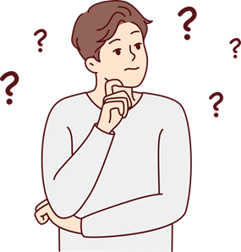
LUYỆN TẬP
Hoàn thành các bài tập trong SGK tr.91, 92, 93

Slide 17
Bài tập 1 SGK tr.91
Phân tích những đặc điểm của ngôn ngữ nói được ghi lại trong đoạn trích sau:
“Bây giờ, cụ mới lại gần hắn khẽ lay mà gọi:
- Anh Chí ơi! Sao anh lại làm ra thế?
Chí Phèo lim dim mắt, rên lên:
- Tao chỉ liều chế với bố con nhà mày đấy thôi. Nhưng tao mà chết thì có thằng sạt nghiệp, mà còn rũ tù chưa biết chừng.
Cụ bá cười nhạt, nhưng tiếng cười giòn giã lắm; người ta bảo cụ hơn người cũng bởi cái cười:
- Cái này anh nói mới hay! Ai làm gì anh mà anh phải chết? Đời người chứ có phải con nghóe đâu? Lại say rồi phải không?
Rồi, đổi giọng cụ thân mật hỏi:
- Về bao giờ thế? Sao không vào tôi chơi? Đi vào nhà uống nước.”
(Nam Cao)

Slide 18
Đáp án
Đặc điểm ngôn ngữ nói được sử dụng:
Cử chỉ kết hợp điệu bộ
Ánh mắt
Nét mặt
“Bây giờ, cụ mới lại gần hắn khẽ lay mà gọi:
- Anh Chí ơi! Sao anh lại làm ra thế?
Chí Phèo lim dim mắt, rên lên:
- Tao chỉ liều chế với bố con nhà mày đấy thôi. Nhưng tao mà chết thì có thằng sạt nghiệp, mà còn rũ tù chưa biết chừng.
Cụ bá cười nhạt, nhưng tiếng cười giòn giã lắm; người ta bảo cụ hơn người cũng bởi cái cười:
- Cái này anh nói mới hay! Ai làm gì anh mà anh phải chết? Đời người chứ có phải con nghóe đâu? Lại say rồi phải không?
Rồi, đổi giọng cụ thân mật hỏi:
- Về bao giờ thế? Sao không vào tôi chơi? Đi vào nhà uống nước.”

Slide 19
Bài tập 2 SGK tr.91, 92
Phân tích những đặc điểm của ngôn ngữ viết được thể hiện trong đoạn trích sau:
“Cái trăng tháng Giêng, non như người con gái mơn mởn đào tơ, hình như cũng đẹp hơn các tháng khác trong năm thì phải: sáng nhưng không sáng lộng lẫy như trăng sáng mùa thu, đẹp nhưng không đẹp một cách héo úa như trăng tháng Một. Cái đẹp của trăng tháng Giêng là cái đẹp của nàng trinh nữ thẹn thùng, vén màn hoa ở lầu cao nhìn xuống để xem ai là tri kỉ, mặc dầu không có ai thấy để đoán biết tâm sự mình, nhưng cứ thẹn bâng khuâng, thẹn với chính mình. Ánh trăng lúc ấy không vàng mà trắng như sữa, trong như nước ôn tuyền. Đi vào giữa ánh sáng mơ hồ ấy, mình cảm thấy như mình bay trong không gian vô bờ bến”
(Vũ Bằng)

Slide 20
Đáp án
Đoạn trích diễn đạt được đầy đủ ý của câu trong đoạn.
Sử dụng những từ ngữ miêu tả trau chuốt, gợi hình, gợi cảm
Giúp người đọc dễ dàng hình dung những đặc điểm, tính chất nổi bật của sự vật và sự việc đó
Hình ảnh trung tâm
Ánh trăng tháng Giêng

Slide 21
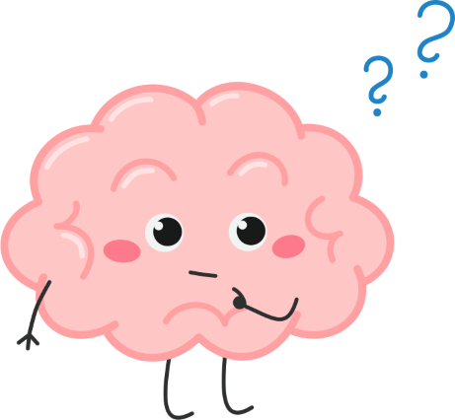
Bài tập 3 SGK tr.92
Hãy phân tích sự khác nhau về tình huống giao tiếp và cách sử dụng từ ngữ của ngôn ngữ nói trong hai đoạn trích sau.
Cách sử dụng từ ngữ xưng hô của các nhân vật trong đoạn trích cho biết điều gì?

Slide 22
a. – Chí Phèo đấy hở? Lè nhè vừa vừa chứ, tôi không phải là cái kho.
Rồi ném bẹt năm hào xuống đất, cụ bảo hắn:
- Cầm lấy mà cút, đi đi cho rảnh. Rồi làm mà ăn chứ cứ báo người ta mãi à?
Hắn trợn mắt, chỉ vào mặt cụ:
- Tao không đến đây xin năm hào.
Thấy hắn toan làm dữ, cụ đành dịu giọng:
- Thôi, cầm lấy vậy, tôi không còn hơn.
Hắn vênh cái mặt lên, rất là kiêu ngạo:
Tao đã bảo tao không đòi tiền.
- Giỏi! Hôm nay mới thấy anh không đòi tiền. Thế thì anh cần gì?
Hắn dõng dạc bảo:
- Tao muốn làm người lương thiện.
Bá Kiến cười ha hả:
- Ô tưởng gì! Tôi chỉ cần anh lương thiện cho thiên hạ nhờ.
Hắn lắc đầu:
- Không được! Ai cho tao lương thiện? Làm thế nào cho mất được những vế mảnh chai trên mặt này? Tao không thể là người lương thiện nữa. Biết không! Chỉ có một cách…biết không!...Chỉ có một cách là…cái này! Biết không!...
(Nam Cao)

Slide 23
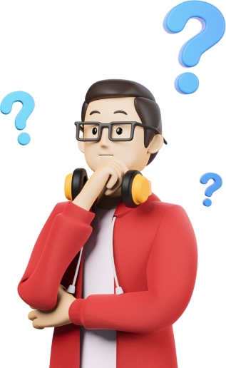
b. – Dạ bẩm, thế ra y văn võ đều có tài cả. Chà chà!
- Ờ cũng gần như vậy. Sao thầy lại chặc lưỡi?
- Tôi thấy những người có tài thế mà đi làm giặc thì đáng buồn lắm, Dạ bẩm, giả thử tôi là đao phủ, phải chém những người như vậy, tôi nghĩ mà thấy tiêng tiếc.
(Nguyễn Tuân)

Slide 24
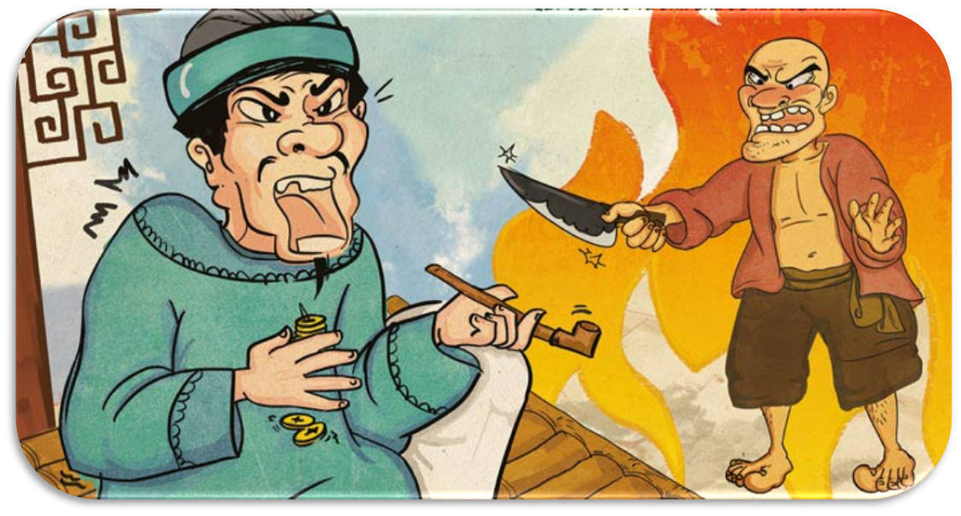
Đáp án
Câu a
Cách xưng hô:
Chí xưng “tao” với bá Kiến
Bá Kiến xưng “tôi – anh” với Chí.
Tình huống giao tiếp là cuộc nói chuyện giữa Bá Kiến và Chí Phèo.
Cách sử dụng từ ngữ mang tính đời thường, kết hợp với cử chỉ, điệu bộ
Đây là mối quan hệ chủ - tớ.
Cũng chính là lời Chí tự nói với bản thân mình, là lời ăn năn, giãi bày, thú tội và nỗi khao khát của Chí

Slide 25
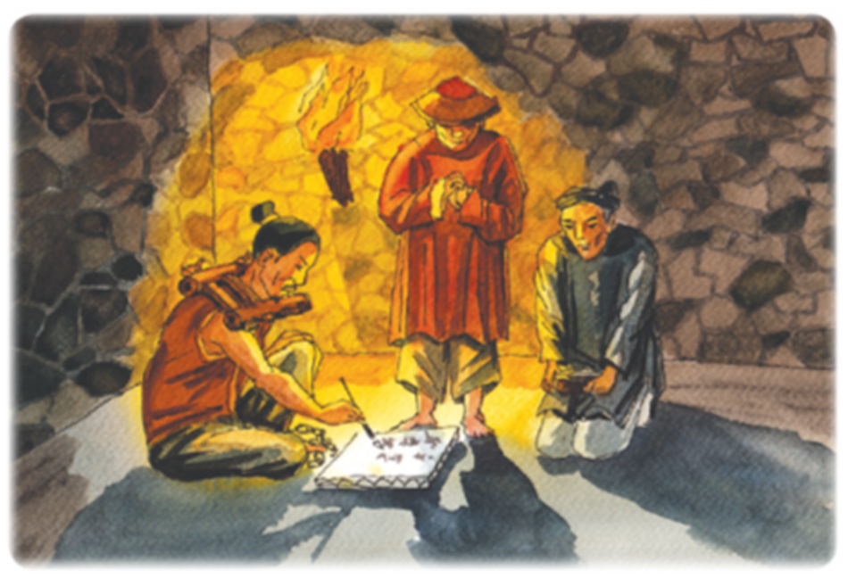
Đáp án
Câu b
Cách xưng hô:
Thầy thơ: không xưng, gọi quản ngục là “thầy”
Viên quản ngục: xưng “tôi” – dạ bẩm (2 lần).
Tình huống giao tiếp là cuộc đối thoại giữa thầy thơ và viên quản ngục khi nói về Huấn Cao
Cách sử dụng từ ngữ giản dị, dễ hiểu, kèm với từ ngữ biểu cảm
Đây là mối quan hệ (quan – lính), thể hiện sự cung kính

Slide 26
Bài tập 4 SGK tr.93
Những câu sau đây được trích từ bài viết về tác phẩm Chí Phèo của một học sinh. Hãy xác định và sửa lỗi trong các câu văn này.
a. Thì Chí Phèo là nhân vật mà tác giả Nam Cao muốn gửi đến cho độc giả nhiều thông điệp về bức tranh xã hội coi như là tiêu cực thời bấy giờ.
b. Chí Phèo là một tác phẩm rất chất đã cho độc giả cực kì thích luôn!
c. Thị Nở tuy bề ngoài nhìn xấu xí như vậy nhưng bên trong vẫn toát lên phẩm chất của một người phụ nữ giàu tình yêu thương cực kì.

Slide 27
Đáp án
a. Thì Chí Phèo là nhân vật mà tác giả Nam Cao muốn gửi đến cho độc giả nhiều thông điệp về bức tranh xã hội coi như là tiêu cực thời bấy giờ.
Lỗi Sai: Sử dụng khẩu ngữ (ngôn ngữ nói) trong viết văn – “thì”, “coi như”
Sửa lại: Bỏ các từ khẩu ngữ, chỉ giữ lại nội dung cốt lõi
Chí Phèo là nhân vật mà tác giả Nam Cao muốn gửi đến cho độc giả nhiều thông điệp về bức tranh xã hội tiêu cực thời bấy giờ

Slide 28
Đáp án
b. Chí Phèo là một tác phẩm rất chất đã cho độc giả cực kì thích luôn!
Lỗi sai: Sử dụng khẩu ngữ (lời ăn tiếng nói hàng ngày) trong văn viết – “rất chất”, “cực kì luôn”
Sửa lại: Thay thế khẩu ngữ bằng các từ khác có nghĩa tương đương.
Chí Phèo là một kiệt tác khiến độc giả say mê.

Slide 29
Đáp án
c. Thị Nở tuy bề ngoài nhìn xấu xí như vậy nhưng bên trong vẫn toát lên phẩm chất của một người phụ nữ giàu tình yêu thương cực kì.
Lỗi sai: Sử dụng khẩu ngữ trong bài văn viết – “như vậy”, “cực kì”
Sửa lại: Bỏ các khẩu ngữ, chỉ giữ lại nội dung cốt lõi.
Thị Nở tuy bề ngoài nhìn xấu xí nhưng bên trong vẫn toát lên phẩm chất của một người phụ nữ giàu tình yêu thương.

Slide 30
HƯỚNG DẪN VỀ NHÀ
Ôn tập Thực hành tiếng Việt:
Ngôn ngữ nói và ngôn ngữ viết
Soạn Viết:
Viết bài văn nghị luận về một vấn đề đặt ra trong tác phẩm văn học

Slide 31
XIN CHÀO TẠM BIỆT VÀ HẸN GẶP LẠI!

